Slide 1
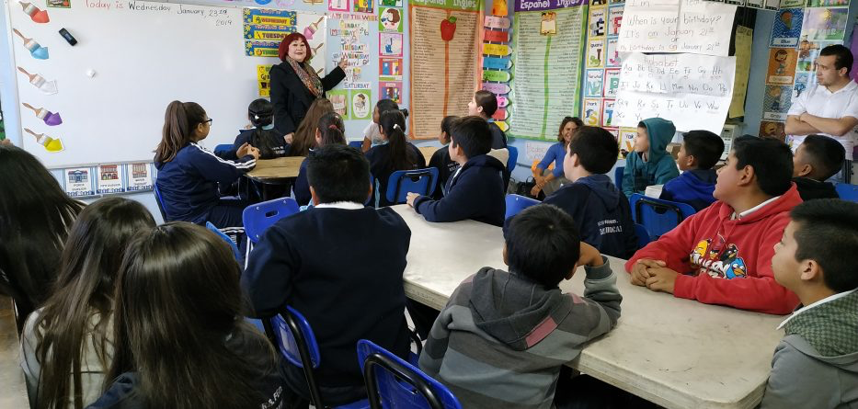
El planteamiento del Problema Didáctico
Taller de Reflexión e Investigación de la Práctica Intermedia.
Profesoras(or): Karen Mariángel, Maria Eugenia Hernández y Felipe Clavo.

Slide 2
Problemas didácticos
De Vega & Bardelli, 2021
La reflexión como una práctica investigativa que pone de manifiesto las relaciones entre intervención e investigación en el campo de la didáctica.
La importancia de la reflexión grupal.
El contenido de la reflexión resulta de las propias experiencias docentes.

Slide 3
Problema didáctico
La relación básica entre profesores y estudiantes es ante todo una relación de comunicación que se genera en un contexto sociocultural específico, denominado aula.
En una perspectiva sociocultural del aula, se reconoce como acción fundamental del profesor la enseñanza y como acción del estudiante aprender (Lerner, 2001).

Slide 4
Estructura del problema didáctico
Este problema aborda [Nombrar PROBLEMA CENTRAL]. El [PROBLEMA CENTRAL] consiste en [Describir PROBLEMA CENTRAL]. De acuerdo a las notas de campo realizadas hay [X] situaciones que causan el [PROBLEMA CENTRAL]. Una primera causa es [NOMBRAR Y DESCRIBIR CAUSA 1]. Una segunda causa es [NOMBRAR Y DESCRIBIR CAUSA 2]. Una tercera causa es [NOMBRAR Y DESCRIBIR CAUSA 3]. Cuando el [PROBLEMA CENTRAL] no se aborda, puede provocar [NOMBRAR CONSECUENCIAS DEL PROBLEMA]

Slide 5
Estructura del problema didáctico
Este problema aborda la forma en que se implementa la comprensión lectora .
La [forma en que se implementa la comprensión lectora] consiste en [EXPLICCIÓN] [que el tipo de preguntas que se efectúan y el tipo de respuesta que espera la docente afectan el desarrollo de una habilidad de comprensión lectora profunda dado]. De acuerdo a las notas de campo realizadas hay 3 situaciones que causan el [PROBLEMA CENTRAL]. Una primera causa es que se realizan preguntas un tanto confusas, principalmente cerradas (citar fuentes de evidencia). Una segunda causa es que la profesora considera un solo tipo de respuesta como correcta (citar fuentes de evidencia). Una tercera causa es que las y los estudiantes no poseen un tiempo adecuado para reflexionar sobre las respuestas (citar fuentes de evidencia). Cuando el [PROBLEMA CENTRAL] no se aborda, puede provocar que las y los estudiantes no desarrollen habilidades de comprensión adecuadas que consideren niveles más complejos de comprensión, esto es, implícitos y críticos de lo que leen. Además, aprenderán que hay una sola respuesta correcta, lo cual va de la mano con la hegemonía del conocimiento y la escasez de diálogo en la asignatura de LyC, lo cual afecta de este modo el eje de oralidad del curriculum .

Slide 6
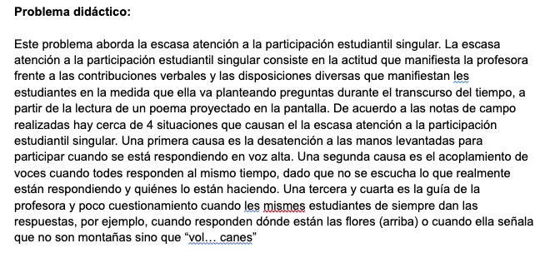
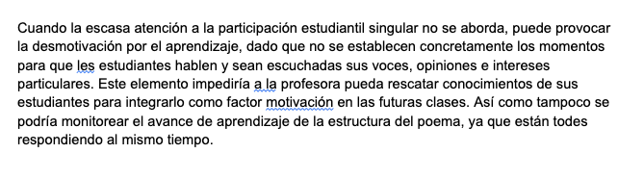
Notes:
¿En un problema netamente de didáctico de lenguaje?/ver en otra asignatura
Tiene que ver con la interacción docente, normas de relación, ¿con lenguaje? quizás oralidad; la solución, ¿cambiar la práctica de la docente?
Desmotivación

Slide 7
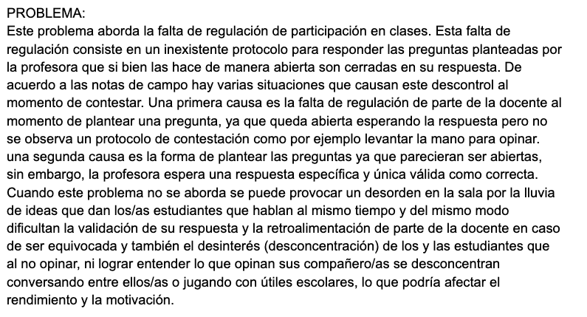
Notes:
Problema se centra en el aspecto conductual versus de contenido, ¿exclusivo de lenguaje?
¿ustedes podrán cambiarlo?

Slide 8
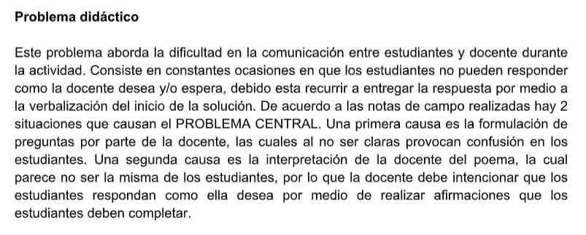
Notes:
Dificultad de comunicación

Slide 9
Referencias
Baeza, P. (2006). La enseñanza de la lectura y escritura en el Programa Ailem-UC. Pensamiento Educativo, Revista de Investigación Latinoamericana (PEL), 39(2), 47-58.
Sánchez, N. (2007). El marco lógico. Metodología para la planificación, seguimiento y evaluación de proyectos. Visión gerencial, (2), 328-343.

